Slide 1


如何焕发家居生活？从灯具清洁做起

Slide 2
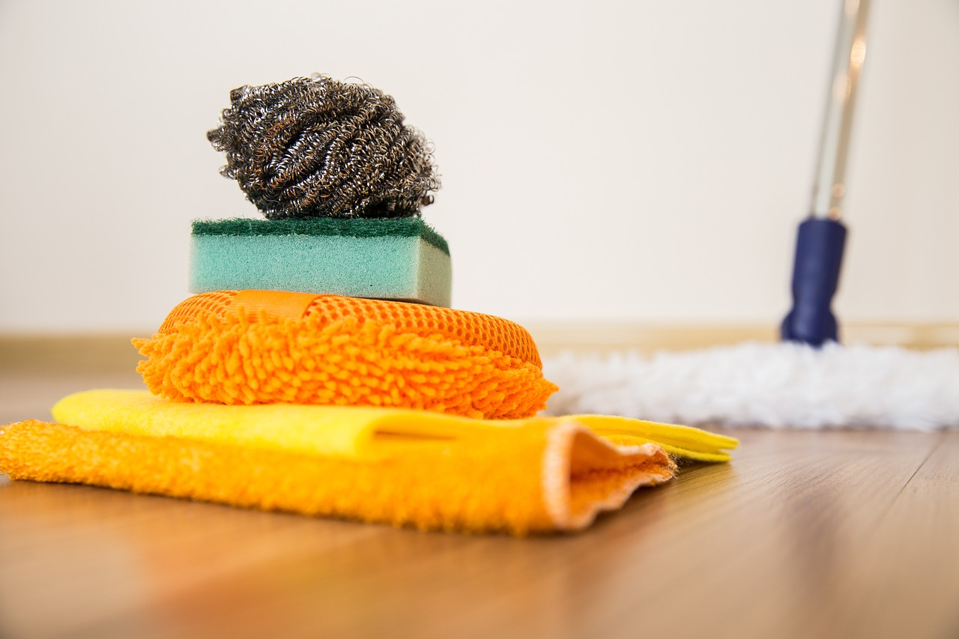

扫除清单 | 灯具清洁 | 全屋清洁
步骤1
断电
灯具清洁
全屋清洁

Slide 3
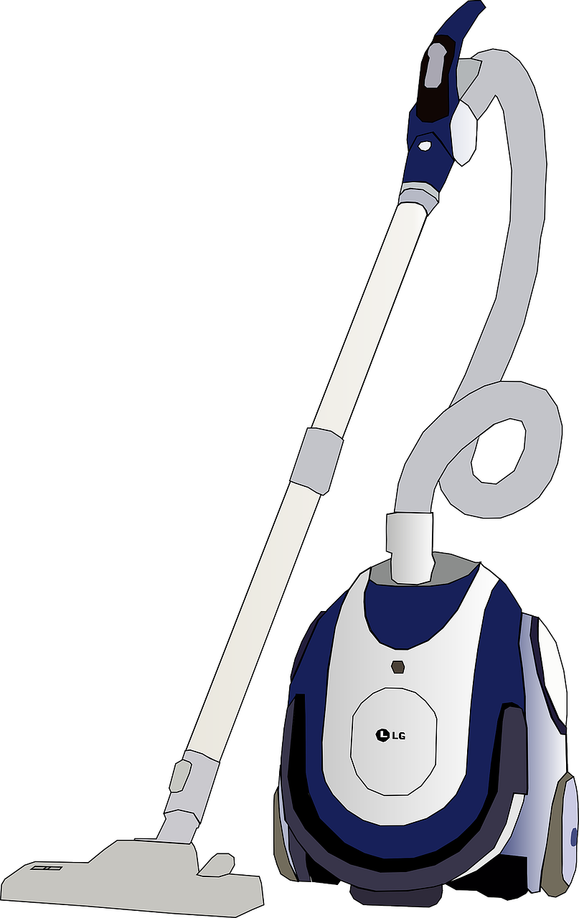
扫除清单 | 灯具清洁 | 全屋清洁
步骤2
除尘
灯具清洁
确保灯具断电

Slide 4
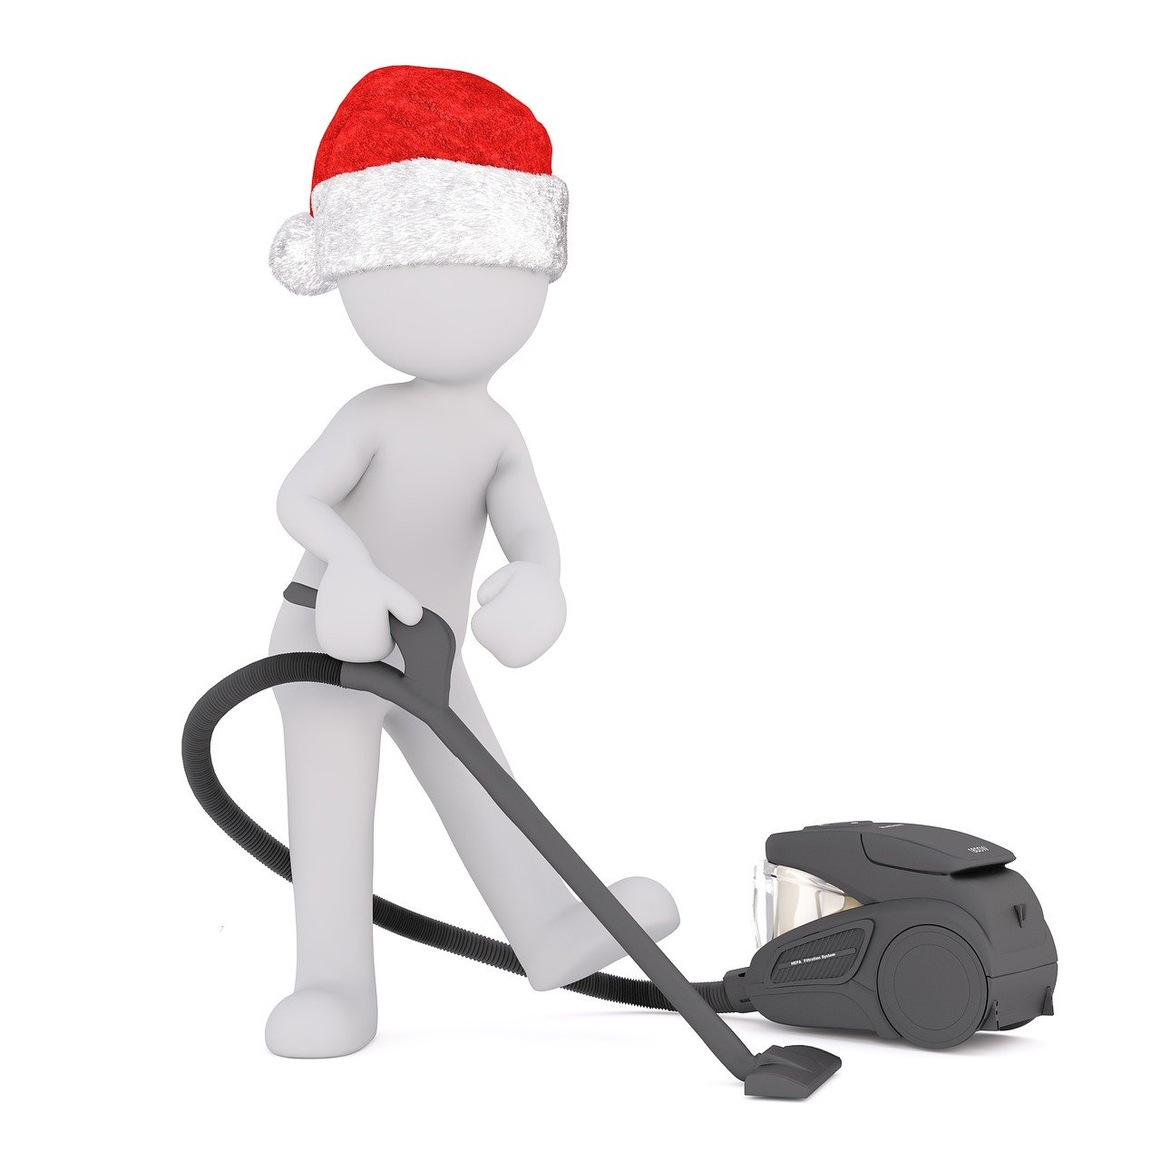
扫除清单 | 灯具清洁 | 全屋清洁
步骤3
擦拭
灯具清洁
用吸尘器吸除灯具表面的灰尘

Slide 5

扫除清单 | 灯具清洁 | 全屋清洁
步骤4
清洁灯罩
灯具清洁
用湿布和清洁剂擦拭灯具

Slide 6

扫除清单 | 灯具清洁 | 全屋清洁
步骤5
重新安装
灯具清洁
清洗或擦拭灯罩

